Slide 1
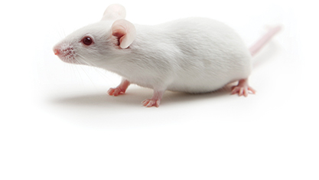
The Mouse

Slide 2
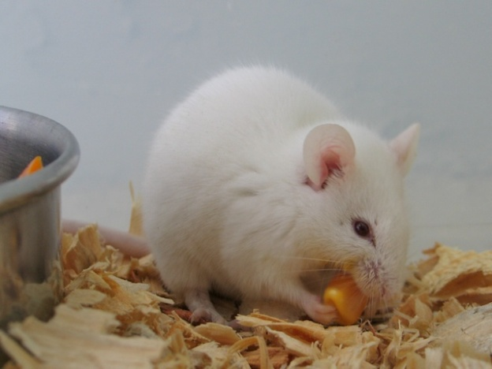
از راسته Rodentia تحت راسته Sciurognathi
سه خانواده اصلی mice
  Muridae
  Cricetidae
  Platacanthomyidae
نام تاکسونومی: Mus musculus
  عضوی از خانواده موریدا و معروف به موش آلبینوی سوئیسی یا موش خانگی
  به عنوان حیوان خانگی
  رنگ و پوشش مویی متنوع
  Spiny و African pygmy به عنوان حیوان خانگی هم نگهداری می شوند.

Slide 3
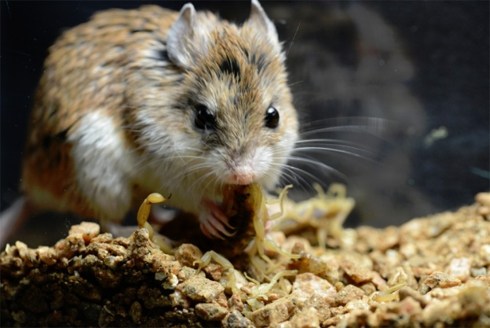
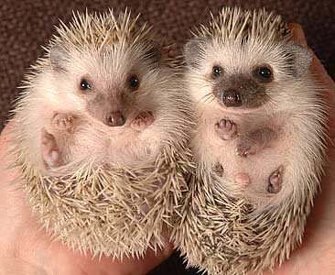
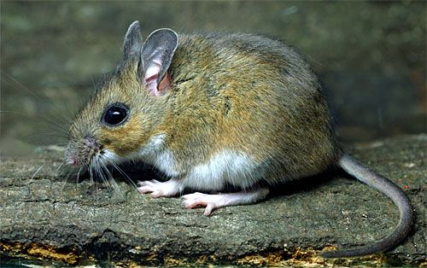
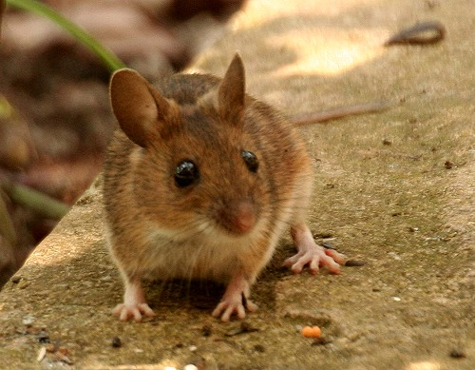
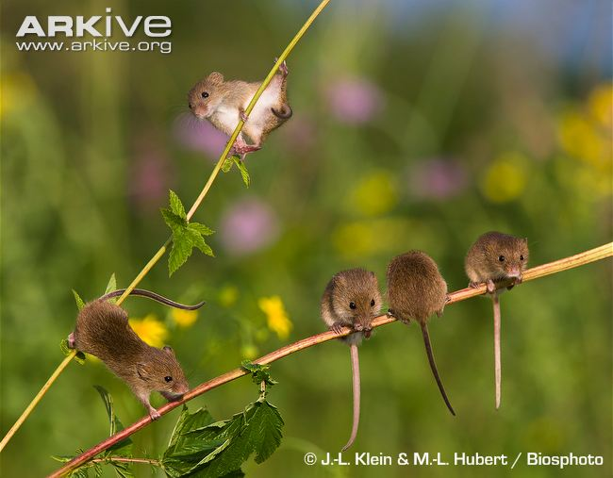
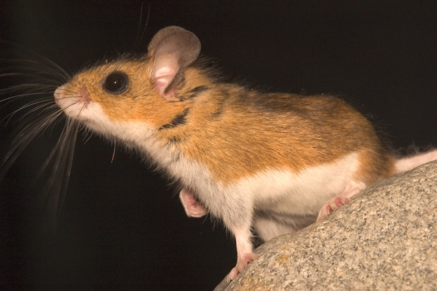
African pygmy
Deer mouse
Cotton mouse
Grasshopper mice
Wood mouse
American harvest mice

Slide 4
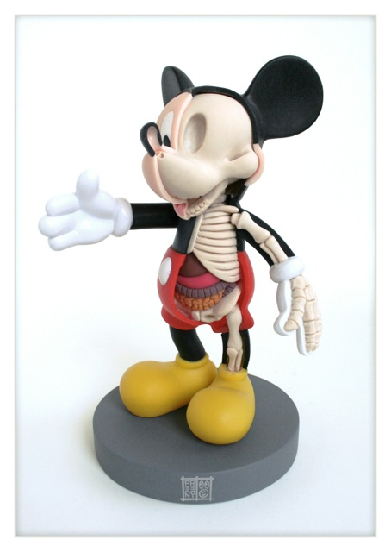
خصوصیات آناتومیکی و فیزیولوژیکی
مشخصات عمومی
  به علت اندازه کوچک به راحتی قابلیت نگهداری دارند
  نسبت به جثه قوی و ترسو هستند
  دم پوشش موئی خیلی کمی دارد و پوست در مناطق بدون مو ضخیم است
  موش های نر بوی تند و زننده ای دارند
  اندام جلویی 4 تا و اندام خلفی 5 انگشت دارد.

Slide 5
سر و گردن
مثل رت ها چندیدن غده دارند
  بزاقی
  پاروتید
  تحت فکی
  زیرزبانی
  هاردرین
سینوس اوربیتال (چشمی) دارند
دندانهای ثنایا در تمام طول زندگی در حال رشد هستند

Slide 6
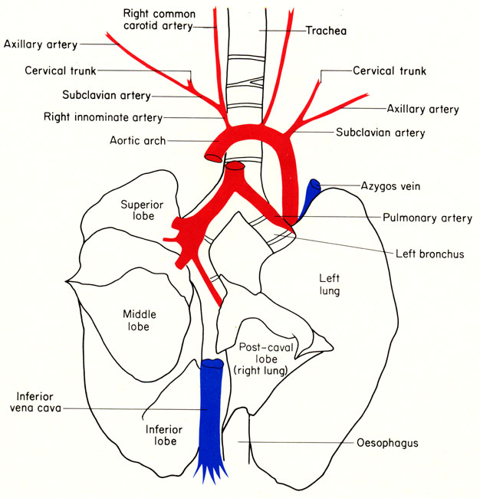
سینه
ریه به تک لوب چپ ولوب راست چهار قسمتی تقسیم می شود
چربی قهوه ای در ناحیه گردن و بین دو کتف قرار دارد
مری غدد موکوسی ندارد و در از وسط معده وارد میشود.
حلقه های نایی ناقص است

Slide 7
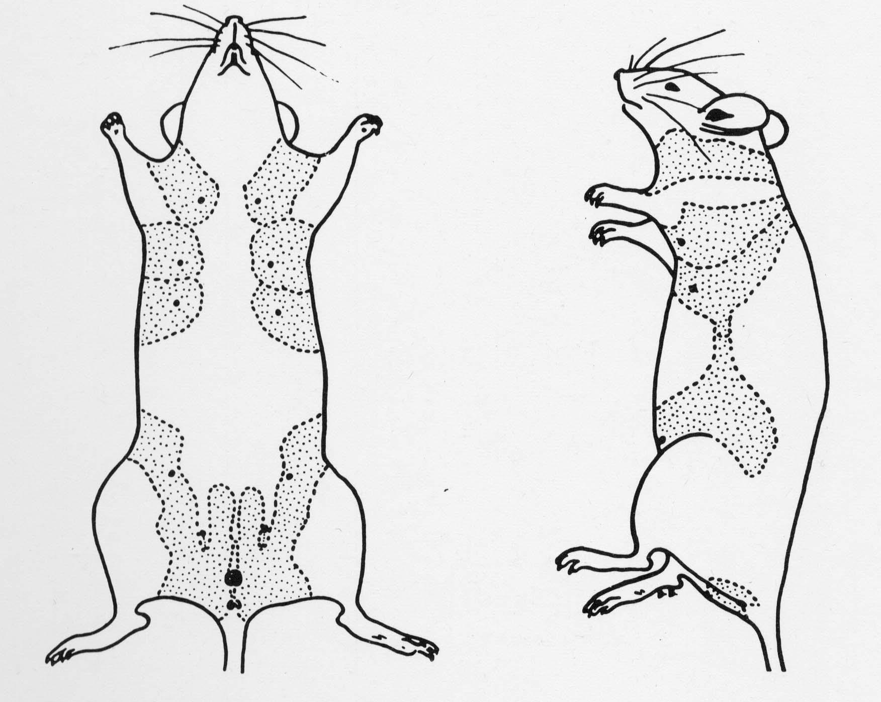
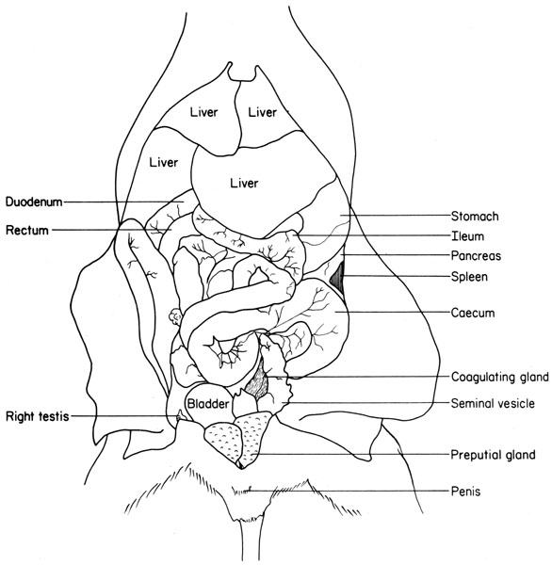
سیستم شکمی و اداری تناسلی
حاوی بخش غده ای و غیر غده ای
بافت پانکراتیک منتشر است و مجرا به طور مستقیم وارد دئودنوم می شود
کبد دارای چندین لب است
  میانه
  جانبی چپ و راست
  خلفی چپ
کیسه صفرا یا روی سطح خلفی لوب میانه یا لوب خلفی قرار دارد.
پنج جفت غده پستانی در طرفین قرار دارد
  نرها این غده ها را دارند اما سرپستان ها واضح نیست
طحال موش نر 50 درصد بزرگتر از ماده است.
پنیس استخوانی دارند و کانال مغابنی در تمام طول زندگی باز است.
رحم موش به لحاظ ساختاری شبیه رت است

Slide 8
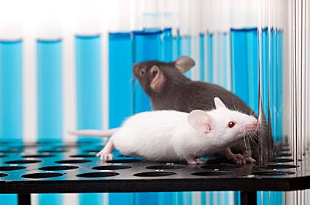
مدلهای حیوانی
از قرن 19 در تحقیقات استفاده شده اند
نسل گیری های زیاد برای ایجاد ویژگی های مشخص آرایه وسیعی از گوناگونی های ژنتیکی را ایجاد کرده است
پتانسیل تولید مثلی بالا، آبستنی کوتاه مدت و دوره زندگی کوتاه مدلهای مناسبی هستند برای
  تراتولوژی، ژنتیک و پیری شناسی
حسایت به بعضی ویروس های خاص و رشد تومورهای خاص
  انکولوژی و ویروس شناسی
مطالعات سازگار نسجی بافتی در موشهای خالص
  پیوند عضو
اندازه کوچک و قیمت نسبتا پایین
  مطالعات سمیت و سرطان زایی
مطالعات دیابت، بیماریهای کلیوی، رفتاری، ژیاردیا، چاقی و تنوعی از بیماریهای اتوایمیون

Slide 9
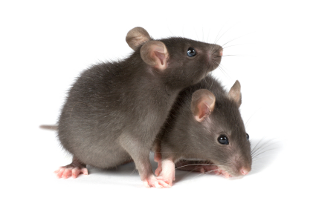
تولید مثلی
پولی استروس با سیکل استروس 5-4 روزه
سن بلوغ به طور متوسط 35 روزگی
  بلوغ جنسی نرها: 50 روزگی
  بلوغ جنسی ماده : 60-50 روزگی
تخمک گذاری خود به خودی 11-8 ساعت بعد از شروع استروس اتفاق می افتد
24-16 ساعت بعد از جفت گیری پلاک واژینال شکل می گیرد
دوره حاملگی 21-19 روزه با میانیگین بچه های 12-10 تا
  ماده های جوان توزادان کوچکتری به دنیا می اورند
کانی بالیسم رایج نیست
استروس بعد از زایمان 24-14 ساعت بعد از زایمان صورت می گیرد
  اگر در این مدت جفت گیری نشود،ماده از چرخش دوباره سیکل تا موقع از شیر گیری خودداری می
  در صورت جفت گیری، نوزادان در زمان از شیرگیری نوزادان قبلی به دنیا می ایند
    در این مدت بچه های قبلی باید از مادر برای جلوگیری از آسیب به تازه متولیدن جدا شوند.

Slide 10
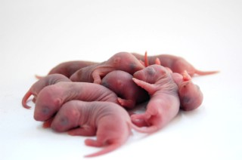
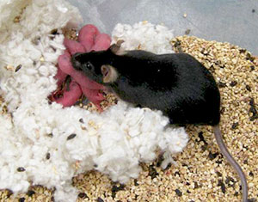
نوزادان بدون مو و کور هستند
گوش در روز 3 و چشمها در روز 14-12 باز می شوند.
از شیر گیری در روزهای 14-11 است
شناسایی جنسی
  در نوزادان مشکل است
  ماده ها پنج جفت غده پستانی با سرپستانک های آشکار در حدود روز 9 دارند
  نرها برجستگی جنسی بزرگتری از ماده ها دارند
  فاصله بیشتر میان پاپیل جنسی و آنوس

Slide 11
سیستم های تولید مثلی
سیستم رایج پولی گاموس (یک نر و چندین ماده) است.
سیستم های فشرده بیشتر رایج هستند
به علت دوره نسبتا کوتاه زندگی، ماده ها معمولا تا سن 9 ماهگی جفت گیری می کنند.
پدیده های موجود در رفتار تولید مثلی
  Whitten effect
    نگهداری گروه بزرگی از ماده ها با هم بدون وجود نر که باعث وارد شدن به دوره آن استروس شده که متعاقبا با ورود نر یا بوی نر باعث همزمان شدن استروس طی 3 روز می شود.
  Bruce effect
    اگر ماده ابستن با نر جدید یا بوی نر جدید مواجهه داشته باشد، باعث سقط جنین موجود و از سر گیری استروس می شود.

Slide 12
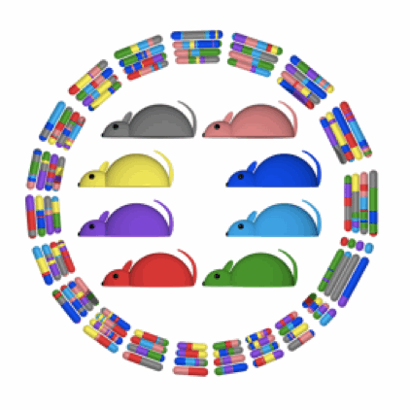
ژنتیک و طبقه بندی موش های آزمایشگاهی
سویه های رایج استوک (Outbred)
  Swiss
  Swiss-Webster
  CD-1
  CFI
  SKH1 بدون مو
سویه های Strain
  20 نسل جفت گیری فرزند و والد یا خواهر و برادر
  Balb/C، C56-BL، C57-L، C57-BR و ...
هیبرید:نتیجه جفت گیری بین دو سویه استرین

Slide 13
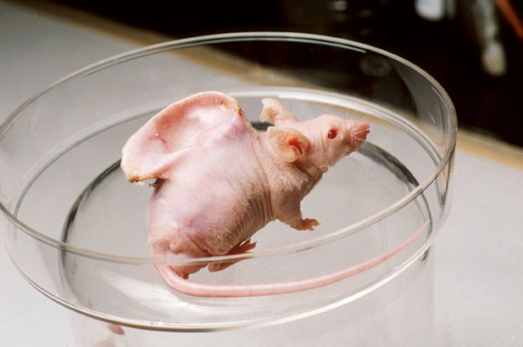
پایش ژنتیکی : برای اطمینان از خالص بودن سویه
  الکتروفورز پروتئینی
  تست سرولوژیکی
  اندازه گیری فک پایین
  جفت گیری به سمت نسل پیشین
  پیوند بافتی در موش های خالص

Slide 14
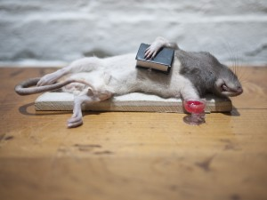
رفتار
ترسو، اجتماعی و زمینی هستند
نر بیشتر نزاع می کنند به خصوص در مناطق پر جمعیت
نگهداری بچه ها از زمان از شیر گیری نزاع را به حداقل می رساند
ماده ها فقط برای حفاظت از بچه ها نزاع می کنند
سلسله مراتب اجتماعی را دارند
رفتار Barbering
  کندن موهای موش های دیگر و ایجاد آبسه و زخم
معمولا شبانه فعالیت دارند
به ندرت تهاجمی هستند
حیوانات کنجکاوی هستند و قابلیت فرار دارند.

Slide 15
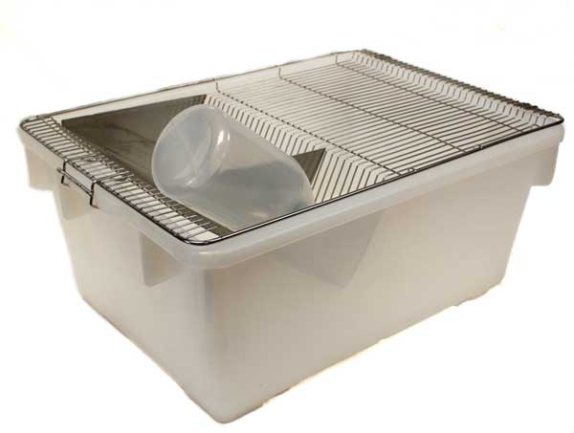
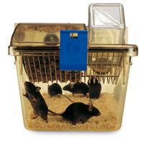
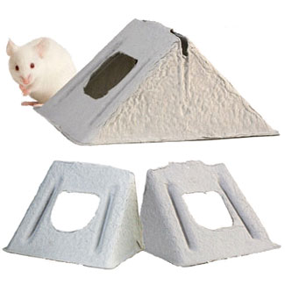
جادهی و تغذیه
قفس های جعبه کفشی کف جامد نگهداری می شوند.
قفس های معلق یا متابولیکی نیز استفاده می شود.
  کف توری مانند باید به اندازه ای کوچک باشد که پاها و انگشتان آسیب نبیند و به قدری بزرگ باشد تا مواد دفعی قابلیت عبور را داشته باشند.
دمای محیطی 29-18 درجه و رطوبت نسبی 60-40 درصد (با دمای سردتر بیشتر قابلیت سازگاری دارند)
بستر قفس
  جاذب، عاری از گرد و غبار، غیر قابل خوردن، عایق و عاری ازعوامل عفونی
  چوب ذرت، سلولز، تراشه های چوب
  موش با مواد بستر آشیانه درست می کند
    کاغذهای تکه تکه شده برای این هدف مناسب ترند
غنی کردن محیط قفس
  مکان هایی برای پنهان شدن
  اسباب بازیهای جامدبه علت رنگ ومواد سمی نامناسب هستند

Slide 16

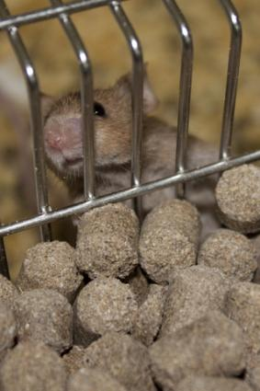
آب تازه و قابل خوردن باید در دسترس باشد
  15ml/100gr BW هر روز
مصرف غذای موش سوئیسی
  12-18 g/100gr BW/day
  کوپروفاژی رفتار رایج تغذیه ای موش است.
  غذای تجاری موش در دسترس است و در بخش V شکل قفس قرار داده می شود.
  غذا می تواند در قیف غذایی آویزان داخل قفس قرار داده شود.
  حداقل پروتئین جیره باید 14 درصد باشد
ظروف آب درداخل قفس نباید از پلاستیک و سر پلاستیک باشند
نیازها در مدت شیردهی و حاملگی بالا است
غذای پودری و آردی در زمان تحقیقات خاصی که نیاز به اضافه کردن دروام خاصی در غذا است استفاده می شود
تغذیه با بذرها می تواند سبب چاقی و کمبودهای تغذیه ای شود
غذاهای پلت شده سخت از رشد بیش از حد دندان ها جلوگیری می کند

